Slide 1
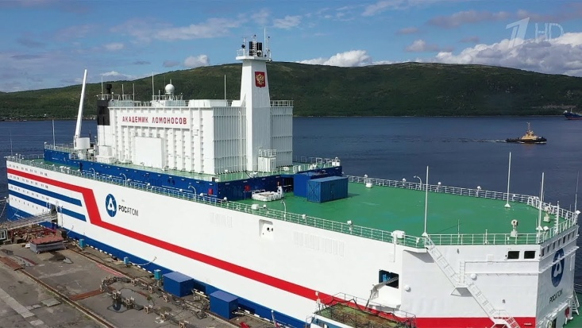
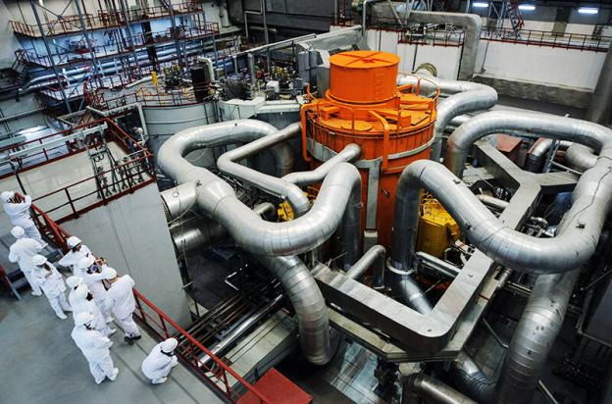
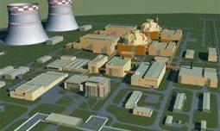
ДОКЛАД «О правоприменительной практике контрольно-надзорной деятельности при осуществлении федерального государственного надзора в области использования атомной энергии за 1- е полугодие 2023 года»
Руководитель МТУ Сибири и Дальнего Востока Ростехнадзора
Зубаиров Мариус Марсович
г. Новосибирск 2023

Slide 2
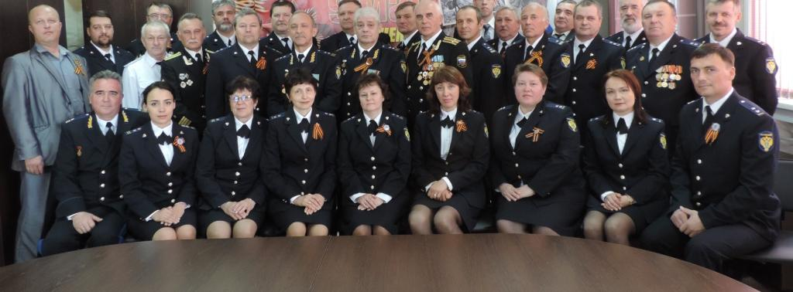
19 июля – 40 лет государственному органу, регулирующему ядерную и радиационную безопасность в Российской Федерации.
19 июля 1983 г. вышел Указ Президиума Верховного Совета СССР № 9698 - X «Об образовании общесоюзного Государственного комитета СССР по надзору за безопасным ведением работ в атомной энергетике» (Госатомнадзора СССР)

Slide 3
Прошли 1-е чтение изменения в ФЗ-170 и ФЗ-294. Вносимые изменения описывают порядок осуществления надзора за использованием атомной энергии.
Ростехнадзору будет добавлена функция по регулированию безопасности термоядерных установок.
Проводятся мероприятия по переводу предоставления государственных услуг в цифровой формат;

Slide 4
Отказ ряда иностранных поставщиков от поставок оборудования и его обслуживания;
Выдача ЗОС по частям строящимся объектам – порочная практика. Контрольное Управление Администрации Президента РФ;
Задержки с сооружением и вводом в эксплуатацию объектов НО РАО не должны приводить к нарушениям на объектах, с которых планируется отгрузка отходов.;
Отступления от требований ядерной и радиационной безопасности в «мелочах» – например снятие запрета на пронос напитков и продуктов питания в помещения с открытыми радиоактивными веществами.

Slide 5
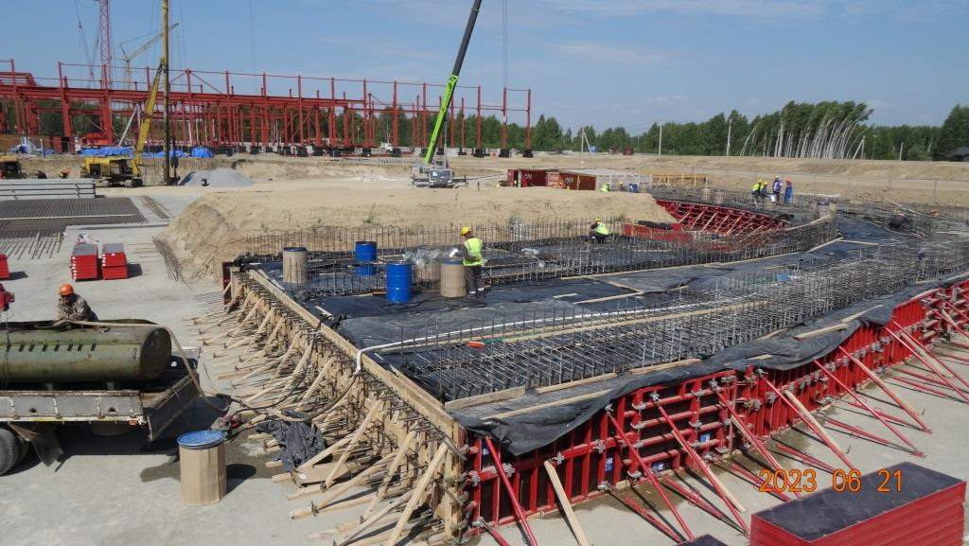
Планируемые к проведению в 2024 году комплексные инспекции:
ПАО НЗХК - май;
ФГУП ГХК - июнь;
АО АЭХК - июль;
АО СХК - ПРОРЫВ, готовность ядерной установки к завозу ядерных материалов (модуль фабрикации ).

Slide 6
Контрольно-надзорная деятельность
Наименование показателя | 2019 г. | 2020 г. | 2021 г. | 2022 г. | 1-е п\г 2023
Количество проверок | 821 | 645 | 763 | 873 | 533
в том числе: плановые проверки | 273 | 207 | 232 | 214 | 143
внеплановые проверки | 184 | 147 | 173 | 195 | 103
проверки в рамках режима постоянного государственного надзора | 364 | 291 | 358 | 464 | 287
Количество оформленных предписаний | 274 | 154 | 198 | 170 | 90
Предписано к устранению нарушений обязательных требований | 576 | 355 | 477 | 400 | 215
в том числе: нарушений требований федеральных норм и правил нарушение условий действия лицензий невыполнений ранее выданных предписаний | 458 116 2 | 288 61 6 | 404 66 7 | 302 90 8 | 181 29 5
Количество дел об административных правонарушениях | 20 | 16 | 20 | 40 | 22
в том числе: административных штрафов вынесено предупреждений | 15 1 | 17 2 | 19 0 | 37 27 10 | 14 8
Приостановлено действие Лицензии | 0 | 0 | 1 | 0
Направлено предостережений (практика с 2018 года) | 9 | 24 | 23 | 12 | 10
Назначено наказаний в виде предупреждений | 1 | 2 | 3
Общая сумма административных штрафов (тыс. руб.) |  |  |  |  | 671

Slide 7
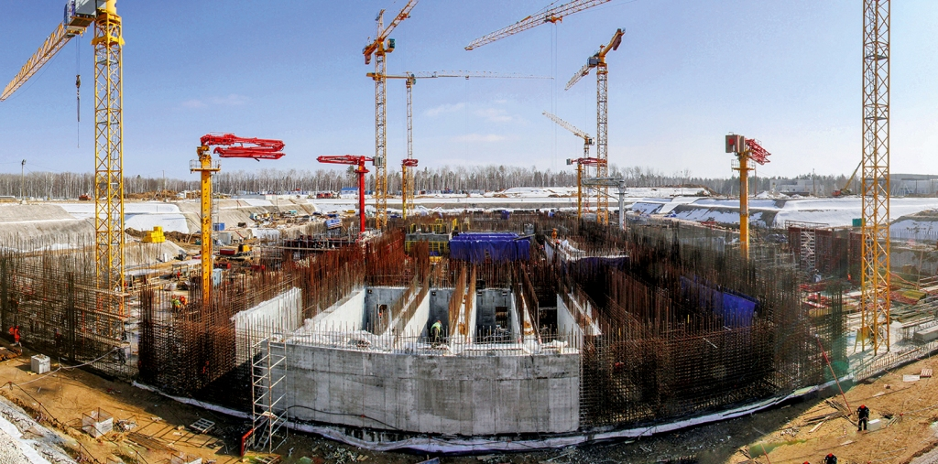
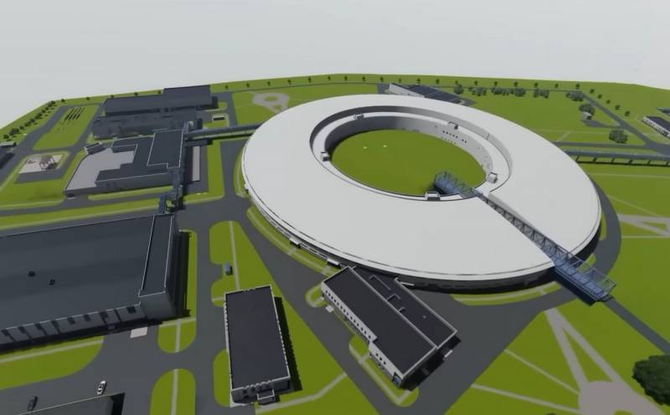
ОСУЩЕСТВЛЕНИЕ ГОСУДАРСТВЕННОГО СТРОИТЕЛЬНОГО НАДЗОРА ПРИ СТРОИТЕЛЬСТВЕ, РЕКОНСТРУКЦИИ ОБЪЕКТОВ КАПИТАЛЬНОГО СТРОИТЕЛЬСТВА НА ОБЪЕКТАХ ИСПОЛЬЗОВАНИЯ АТОМНОЙ ЭНЕРГИИ
14 объектов капитального строительства
из них выдано заключений о соответствии 1
Ядерные установки 8 шт.
Радиационные источники 3 шт.
Пункты хранения РВ и РАО 3шт.

Slide 8
Оказание государственных услуг
Выдано 39 лицензий (за 6 мес. 2022 года − 31 лицензия);
Переоформлено 69 лицензий (за 6 мес. 2022 года − 8 лицензий);
Внесено 8 изменений в условия действия лицензий
(за 6 мес. 2022 года – 9 изменений);
Прекращено действие 4 лицензий (за 6 мес. 2022 года – 6 лицензий), в связи с поступлением заявлений о прекращении действия лицензий в связи с прекращением лицензиатом осуществления лицензируемого вида деятельности.

Slide 9
Оказание государственных услуг
Регистрация организаций, осуществляющих деятельность по эксплуатации радиационных источников, содержащих в составе только радионуклидные источники четвертой и пятой категорий радиационной опасности
Включены в реестр 14 организаций (2022 г. - 22 организации);
Отказано в регистрации 1 организации.

Slide 10
Оказание государственных услуг
Выдача Разрешений на право ведения работ в области использования атомной энергии работникам объектов использования атомной энергии

Slide 11
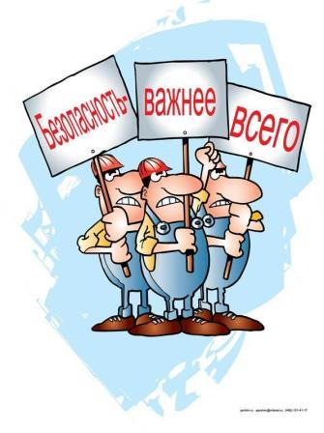
Контрольно-надзорная деятельность
В 2023 году на поднадзорных объектах нарушений, классифицируемых как авария, а также случаев травматизма , в том числе со смертельным исходом, не зарегистрированы.

